Slide 1
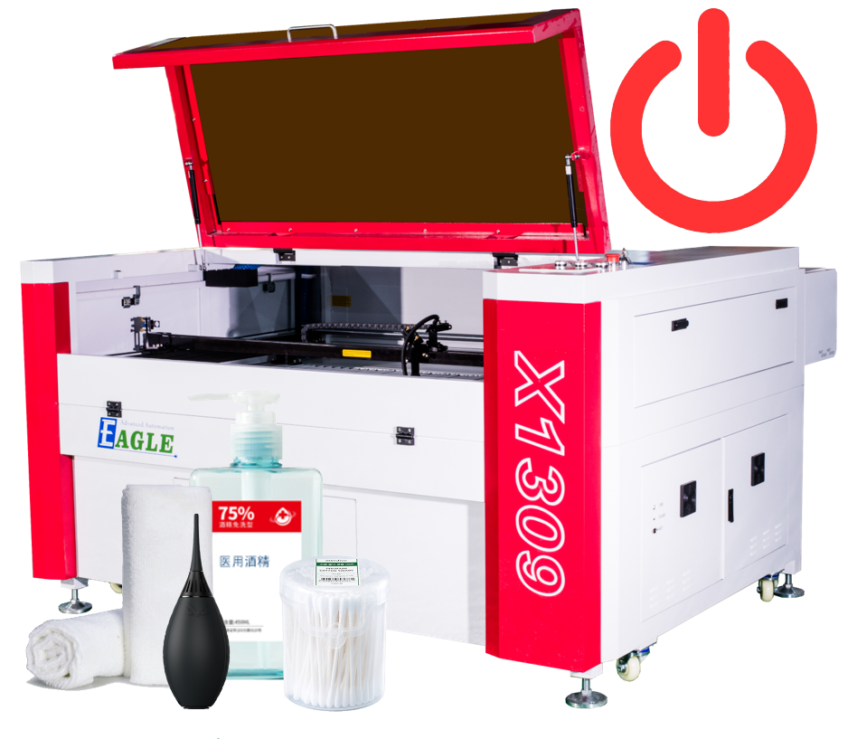
鹰华激光小课堂
X-1309 关机和日常维护

Slide 2
课件内容摘要
本课程详细介绍 X-1309 激光切割机的关机操作步骤，以及设备日常使用关机后的例行维护流程，帮助用户快速开始使用和保养设备。
课程首先介绍了具体的关机操作步骤和注意事项，然后一一详细列举了设备日常使用关机后的例行维护流程，并强调了其必要性和重要性。通过本课程的学习，用户应熟练掌握 X-1309 激光切割机的关机操作步骤，以及日常使用后的例行维护流程。
www.gueagle.com.cn

Slide 3
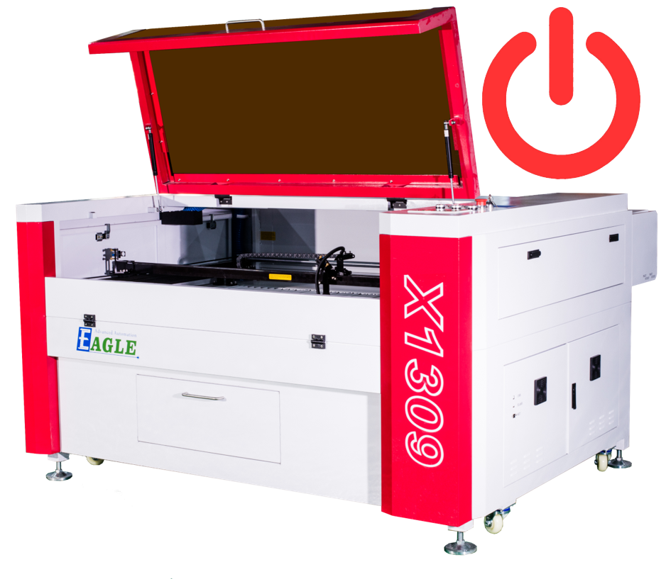
EAGLE LASER
关机-关闭主机
转动钥匙开关关闭设备。
若长期不使用设备，请关闭设备后侧的空气保护开关。
注意，不要在设备高速运动过程中突然关闭设备，否则可能对运动系统造成严重损伤！
新款机型将水冷机和排风机的电源集成进设备主机，水冷机随设备主机同时启动和关闭，排风机随加工任务开始时启动，结束并延时后关闭。
www.gueagle.com.cn

Slide 4
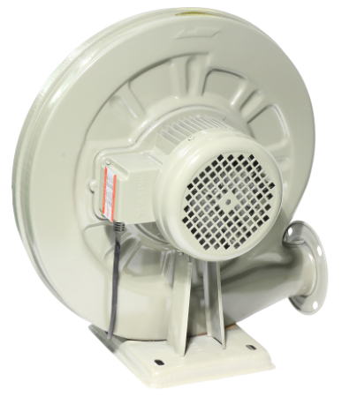
EAGLE LASER
关机-关闭排风机
新款机型将排风机电源集成进设备主机，开始加工时会同时启动排风机，加工结束并延时数秒后，会自动关闭排风机。
www.gueagle.com.cn

Slide 5
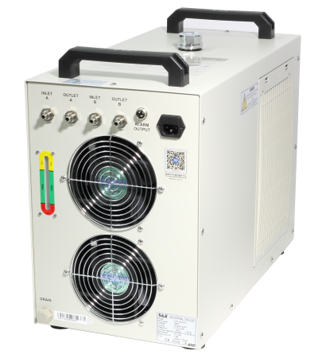
EAGLE LASER
关机-关闭水冷机
新款机型将水冷机电源集成进设备主机，关闭设备主机时会同时关闭水冷机。
www.gueagle.com.cn

Slide 6
EAGLE LASER
日常维护
养成良好的日常维护习惯能大大降低设备出现问题的概率，并降低维护成本，保证设备长期稳定运行。
一天的使用结束后，需要对设备进行一系列的检查和例行维护，下面一一介绍。
日常维护工作结束后，请放下设备上盖，避免上盖长时间受力变形，以及支撑用的气弹簧损坏。
www.gueagle.com.cn

Slide 7
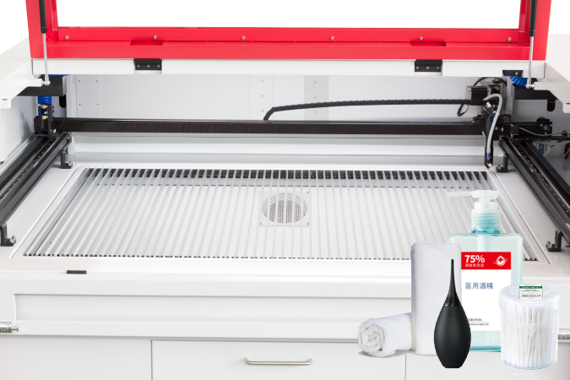
EAGLE LASER
日常维护-清洁工作区域
取出剩余加工材料。
清除台面上所有加工废料，并将台面擦拭干净。
清洁蜂窝板或铝刀条，长期污损的蜂窝板或铝刀条会严重影响加工质量，并容易出现切割过程中材料下方起火的情况。
清除收料漏斗中所有加工废料。
www.gueagle.com.cn

Slide 8
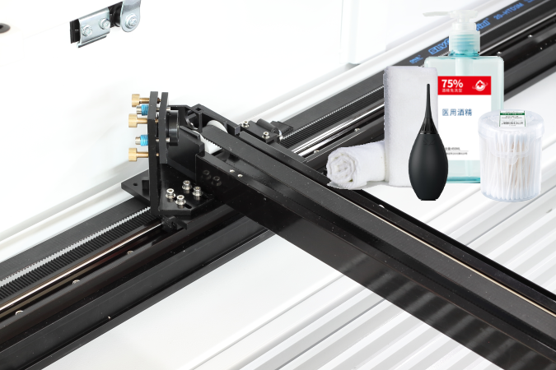
EAGLE LASER
日常维护-清洁导轨
使用干净柔软的抹布清洁所有导轨。
www.gueagle.com.cn

Slide 9
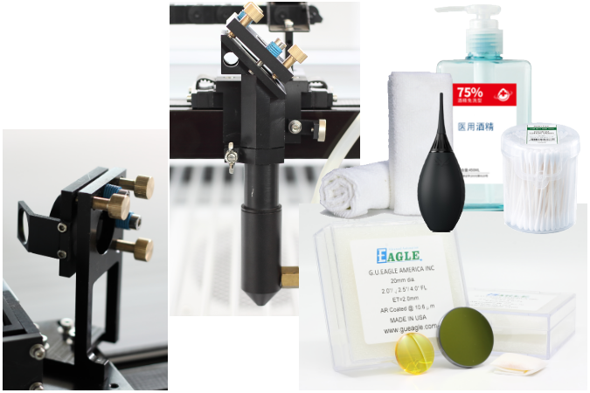
EAGLE LASER
日常维护-检查和清洁镜片
检查第二和第三反射镜是否有灰尘粘在镜片表面，若有，请先使用空气球吹净，再使用棉棒蘸取酒精进行清洁。
取下切割头下部的切割笔，检查聚焦镜片是否有灰尘粘在镜片表面，若有，请先使用空气球吹净，再使用棉棒蘸取医用酒精进行清洁。
所有维护工作结束后，请放下设备上盖，避免上盖长时间受力变形，以及支撑用的气弹簧损坏。
www.gueagle.com.cn

Slide 10
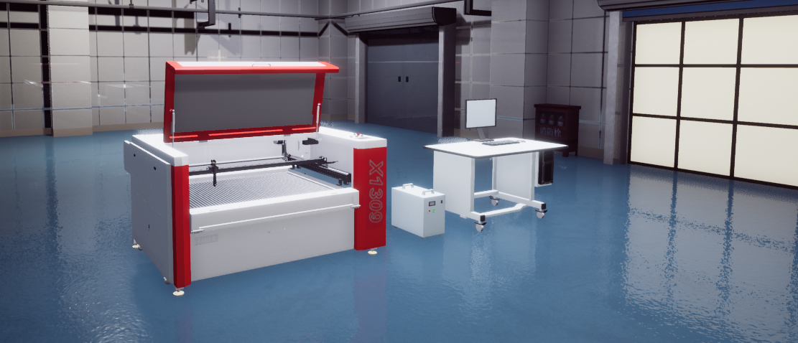
BEIJING GU EAGLE AUTOMATION CO.,LTD.
感谢观看
鹰华激光小课堂

